Slide 1
『融客月报』
——私募股权投资市场（2019年4月）
——二级市场（2019年4月）

Slide 2
『融客月报』
—— 二级市场（2019年4月）

Slide 3
宏观
先行指标出现回落
市场
回调力度大速度快
展望
震荡局势防范系统性风险
业务

Slide 4
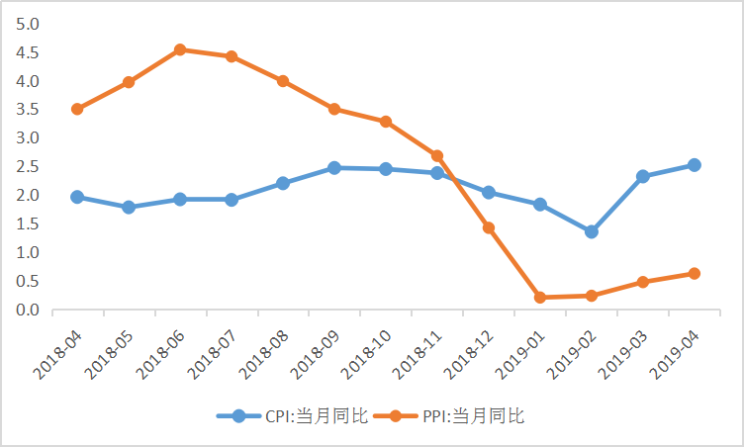
CPI、PPI
4月CPI同比上涨2.52，
较上月↑0.2%
PPI同比上涨0.62%，较上月↑0.15%。

Slide 5
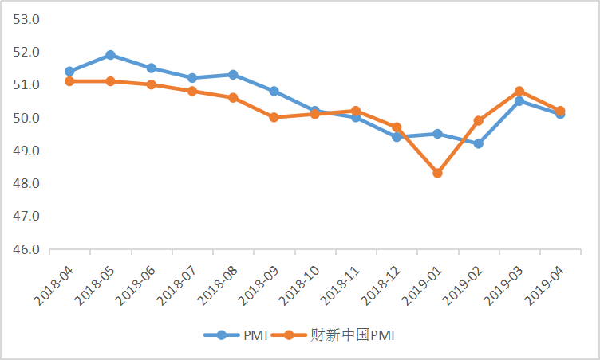
PMI
4月制造业PMI为50.10%，
较上月↓0.4%
财新中国PMI为50.20%，
较上月↓0.6%

Slide 6
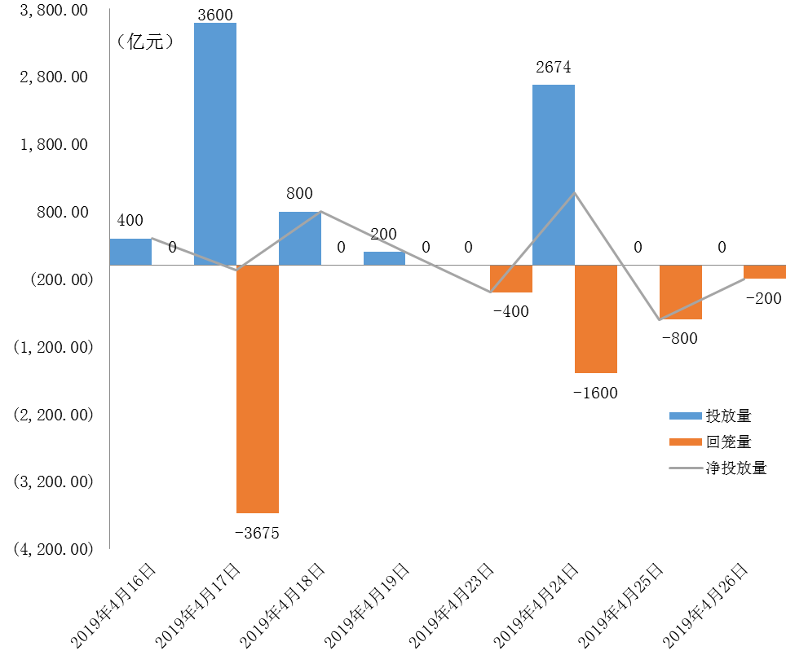
央行公开市场操作
4月，央行累计净投放量999亿元。
年初以来央行公开市场操作首次出现净投放，但M1增速本月有所下降，出现流动性压力，预计央行后续会配合降准，MLF等方式进一步缓解市场压力。

Slide 7
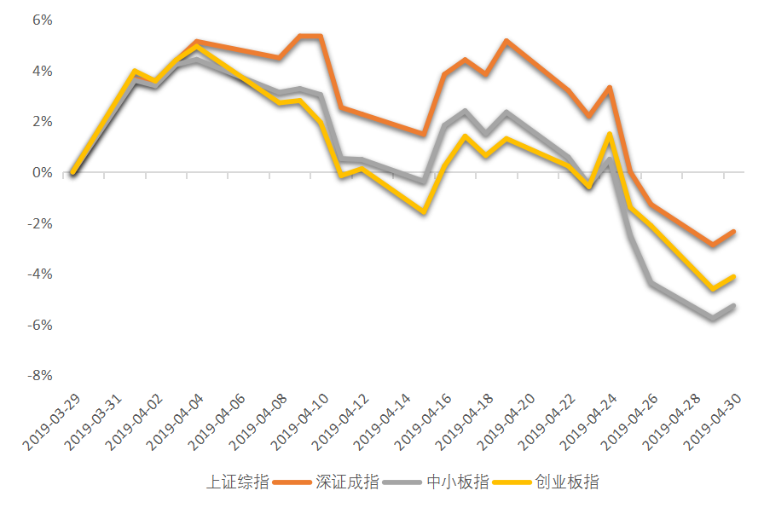
市场概况
市场
上证综指
深证成指
0.40%
2.35%
中小板指
创业板指
4月，沪指在3100点与3200点之间来回波动，截止月末，沪指出现了较大程度的回调。由于市场前期上涨过快，来自流动性的驱动、经济复苏预期以及北上资金的助力开始减弱。
5.26%
4.12%

Slide 8
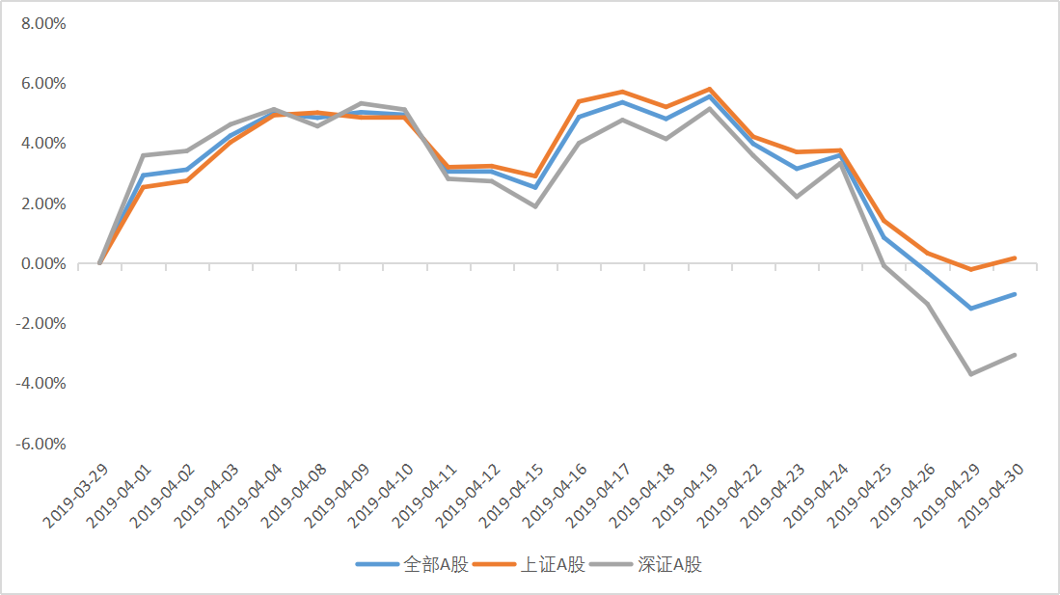
沪深市值统计
沪市
38.32万亿
深市
22.07万亿
4月，A股总市值近60.39万亿
较上月
1.04%

Slide 9
上证50股指期货
呈宽幅震荡格局

Slide 10
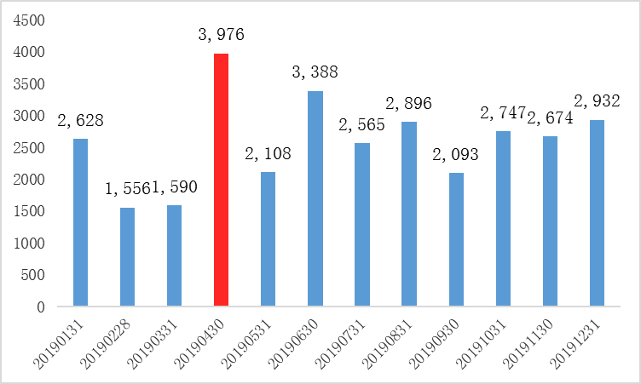
全市场解禁规模
4月市场解禁市值3975.53亿元
Notes:
表数字

Slide 11
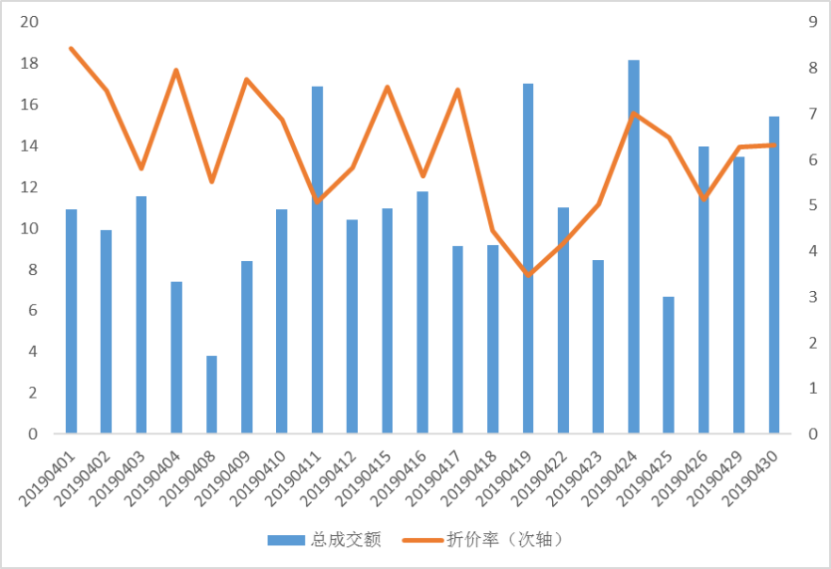
大宗交易统计及折价率
4月大宗市场总成交额235.46亿元
较上月142.08亿元
4月大宗市场平均折价率6.18%
较上月
0.84%

Slide 12
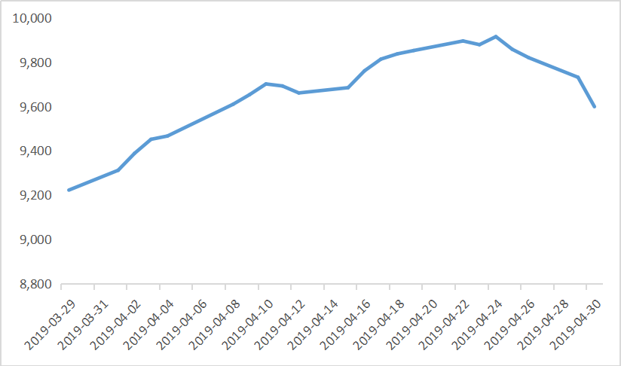
融资融券余额
4月，沪深两融余额9466.51亿元
较上月2.65%

Slide 13
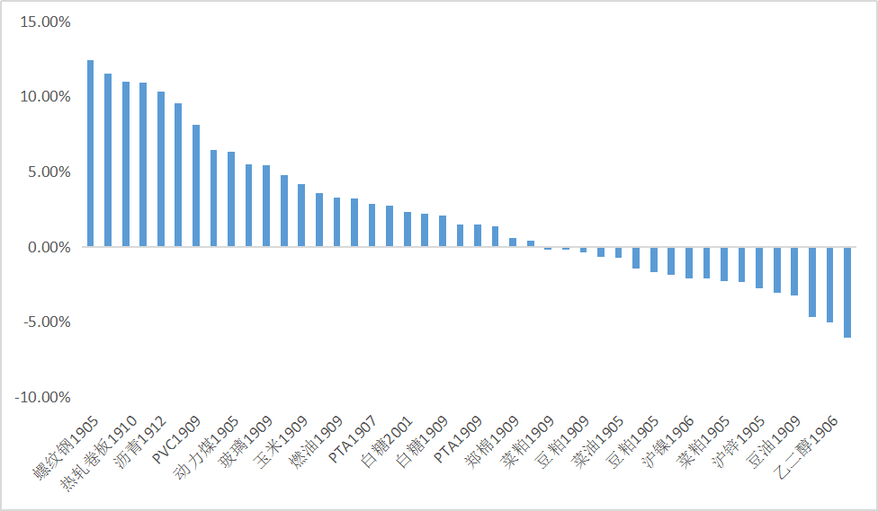
商品期货合约概览
螺纹钢1905自上月经历了一个月的盘整过后，本月上涨强度增大；近期钢厂利润大幅扩张，目前钢厂利润到达 800-900 元/吨，5、6 月后市场将进入淡季，在产量持续增长的背景下，供需关系将转向供大于求。
Notes:
刻度线

Slide 14
本月两市市值前十
沪市 | 市值（亿） | 深市 | 市值（亿）
601398.SH工商银行 | 20,049.89 | 000858.SZ五粮液 | 3,973.21
601318.SH中国平安 | 15,361.17 | 000333.SZ美的集团 | 3,454.07
601939.SH建设银行 | 15,006.17 | 000651.SZ格力电器 | 3,343.54
601288.SH农业银行 | 12,958.13 | 000002.SZ万科A | 3,264.05
601857.SH中国石油 | 12,899.78 | 002415.SZ海康威视 | 3,055.07
600519.SH贵州茅台 | 12,235.36 | 000001.SZ平安银行 | 2,378.10
601988.SH中国银行 | 10,881.65 | 300498.SZ温氏股份 | 2,189.53
600036.SH招商银行 | 8,636.68 | 002304.SZ洋河股份 | 1,773.12
601628.SH中国人寿 | 7,726.63 | 300750.SZ宁德时代 | 1,750.74
600028.SH中国石化 | 6,747.43 | 001979.SZ招商蛇口 | 1,740.51

Slide 15
本月涨幅居前个股(去除发行不足一年新股)
证券代码 | 证券简称 | 总市值（亿元） | 月涨幅（%） | 行业
300573.SZ | 兴齐眼药 | 84.39 | 214.4654 | 制造业
300194.SZ | 福安药业 | 41.23 | 91.5254 | 制造业
600517.SH | 置信电气 | 32.11 | 81.0811 | 制造业
600758.SH | 红阳能源 | 67.60 | 76.1787 | 采矿业
603363.SH | 傲农生物 | 34.17 | 68.9093 | 制造业
300174.SZ | 元力股份 | 48.35 | 66.9002 | 制造业
000995.SZ | *ST皇台 | 131.18 | 65.6319 | 制造业
000723.SZ | 美锦能源 | 326.28 | 64.3554 | 制造业
600218.SH | 全柴动力 | 274.48 | 59.8592 | 制造业
600794.SH | 保税科技 | 76.69 | 58.7571 | 交通运输、仓储和邮政业

Slide 16
本月涨幅居前个股(去除发行不足一年新股)
兴齐眼药专业从事眼科药物研发、生产及销售的国家级火炬高新技术企业。目前，公司拥有抗菌药、抗炎药、人工泪液、角膜修复药、抗疲劳药、散瞳药、手术用药、干眼治疗药等八大系列十五个重点产品，为眼科疾病治疗领域提供了高品质的产品。
兴齐眼药4月内12个涨停板，市值上涨214.4%，为本月最大涨幅个股。从公司本身来看，虽然上涨或与新药获批有关，但不排除背后资本运作的可能。自2016年公司挂牌创业板之后，该公司营收虽连年上涨，但归母净利润却一度跌超60%。本轮上涨期间，大股东加速减持，第二大股东桐实投资在上涨期间减持36.63万股（占总股本0.44%），第三大股东Lilly Asia Ventures Fund也与上涨期间宣布将在6个月内减持在那个股本的4.59%，但这并没有影响到之后的连续涨停。

Slide 17
上月涨幅居前个股的本月表现
证券代码 | 证券简称 | 上月涨幅（%） | 本月涨幅（%） | 行业
002356.SZ | *ST赫美 | 149.0654 | -44.9656 | 批发和零售业
000590.SZ | 启迪古汉 | 125.6881 | -21.7189 | 制造业
300220.SZ | 金运激光 | 113.4841 | 5.2570 | 制造业
002750.SZ | 龙津药业 | 112.0603 | -12.5000 | 制造业
300536.SZ | 农尚环境 | 110.6405 | -11.4272 | 建筑业
000159.SZ | 国际实业 | 109.1476 | 0.1988 | 批发和零售业
002565.SZ | 顺灏股份 | 102.4070 | -18.3243 | 制造业
000990.SZ | 诚志股份 | 100.4619 | -13.2488 | 制造业
600536.SH | 中国软件 | 91.8424 | -10.8108 | 信息传输、软件和信息技术服务业
300663.SZ | 科蓝软件 | 91.3065 | 9.7452 | 信息传输、软件和信息技术服务业

Slide 18
本月跌幅居前个股
证券代码 | 上市公司 | 总市值（亿元） | 月跌幅（%） | 行业
300176.SZ | 派生科技 | 77.8047 | -61.7333 | 制造业
002356.SZ | *ST赫美 | 46.4470 | -44.9656 | 批发和零售业
000806.SZ | ST银河 | 39.2668 | -44.1315 | 制造业
000670.SZ | *ST盈方 | 27.2754 | -43.5811 | 制造业
600891.SH | *ST秋林 | 18.6511 | -43.1262 | 制造业
300104.SZ | 乐视网 | 67.4215 | -40.4930 | 信息传输、软件和信息技术服务业
002143.SZ | *ST印纪 | 44.0689 | -36.8020 | 租赁和商务服务业
600687.SH | *ST刚泰 | 43.6194 | -34.8889 | 制造业
600671.SH | 天目药业 | 20.1909 | -34.6730 | 制造业
000820.SZ | *ST节能 | 28.3574 | -32.6778 | 制造业

Slide 19
股权质押比例前十
证券代码 | 上市公司 | 质押比例% | 总市值（亿元） | 行业
000408.SZ | 藏格控股 | 77.6900 | 201.7705 | 制造业
603555.SH | 贵人鸟 | 77.1400 | 39.5391 | 制造业
002143.SZ | *ST印纪 | 76.8100 | 44.0689 | 租赁和商务服务业
601360.SH | 三六零 | 75.7400 | 1,545.5866 | 信息传输、软件和信息技术服务业
000567.SZ | 海德股份 | 75.0900 | 59.5596 | 金融业
000723.SZ | 美锦能源 | 74.8300 | 620.6607 | 制造业
000981.SZ | ST银亿 | 72.9400 | 132.5209 | 制造业
600180.SH | 瑞茂通 | 72.8200 | 102.3593 | 批发和零售业
000564.SZ | 供销大集 | 72.6700 | 206.6693 | 批发和零售业
000662.SZ | 天夏智慧 | 72.4200 | 65.6952 | 信息传输、软件和信息技术服务业

Slide 20
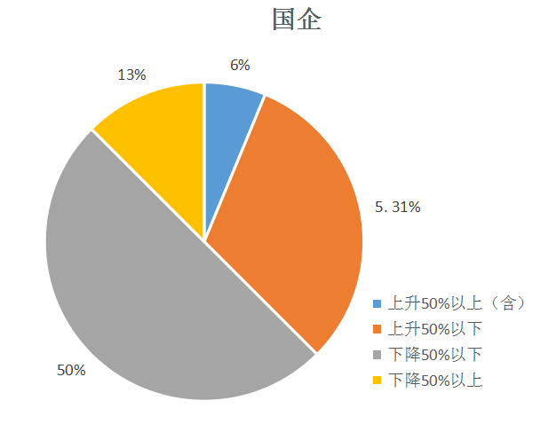
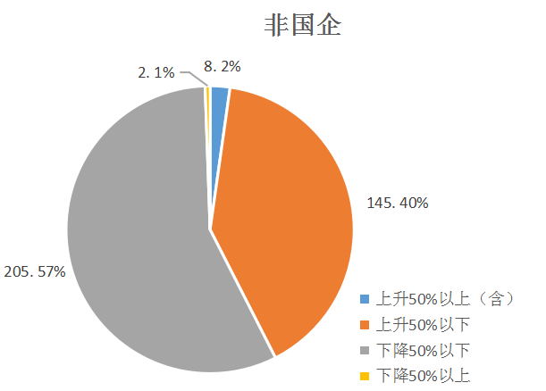
第一大股东累计质押数占持股比例变化
4月国有控股企业中ST云维（600725.SH）有高额质押事项（上升50%以上）。非国企中，华丽家族（600503.SH）将所持股全数质押；无个股将质押股全数解禁。
Notes:
字

Slide 21
主要券商观点
长期驱动力开始驱动经济增长，产出回升和价格回升成为长期慢牛行情的驱动力。从短期来看，CPI回升是市场最确定的主线，食品饮料等消费板块是最值得配置的主线。
为什么在近期经济数据向好时，市场没有继续向上的原因有三：一、经济好转的预期已price-in；二、政策转向和经济是否真正好转的担忧；三、投资者偏向获利了结。
基于4月政治局会议信号，我们需要对 前期过分乐观的货币政策预期进行修正。改革主线提振市场风险偏好下。我们仍需要等待市场的驱动力由下行的无风险利率预期向转好的 盈利预期过渡。而我们目前正在看到一些好的征兆。
目前看来，市场正处于阵痛期，前期过度乐观的投资者需要对唱中短期的预期重新定位，短期市场容许耐心等待，但每次快速回调中，市场都不可避免的会发酵一些过度悲观的预期，厘清市场回调的驱动力和后续变化，才能在回调过后，更好的把我下一个可为的窗口期。

Slide 22
宏观经济数据解读
4月官方制造业PMI为50.1%，自今年开年来首次下降，生产和内需双双大幅下滑，并且生产位于需求之上。由于前期原材料价格上涨较多，加上淡季因素影响，原材料价格下降，带动原材料购进价格和产成品出厂价格指数的相应回落。
4月CPI同比上涨2.5%，较上月上涨0.2%。最为直观的因素来非瘟疫情导致的自猪肉价格的上涨，并且可能在未来两个月疫情高发期持续上涨。此外，增值税减税对消费的促进作用以及油价的环比上涨也对CPI造成了推动作用。

Slide 23
展望
4月以来，市场整体波动较大，上旬保持前期增势，中下旬出现较大力度回调。月末临近节假日，资金趋紧明显，沪市日交易量也由之前的5000亿以上回落到了3000亿以下。
进入5月以来，受外部利空因素影响以及无基本面支撑，市场出现暴跌，沪指单日跌幅达到5.58%，并且之后连续低开。近期公布的宏观数据中，除了CPI上涨之外，大宗商品的价格上涨也带动了PPI回升，央行近期也表明暂时不会实行更加宽松的货币政策。除此之外，中美经贸谈判再起波澜，鉴于中美贸易摩擦对中国经济增长或形成一定冲击，货币政策需根据谈判进展适时进行调整。操作上，投资者需防范多方因素对市场的影响。

Slide 24
Pre-IPO财务顾问及财务投资
我们的财务顾问团队依托自身专业背景及资源整合优势，根据客户需要，站在客户的角度为客户的投融资、资本运作、资产及债务重组、财务管理、发展战略等活动提供的咨询、分析、方案设计等服务。包括的项目有：投资顾问、融资顾问、资本运作顾问、资产管理与债务管理顾问、企业战略咨询顾问、企业常年财务顾问等。
我们的投资团队依托自身专业背景和独特判断，根据行业发展和市场趋势，对目标企业和目标项目，进行各种形式的专业投资。财务投资包括：股权投资、固定收益投资等。

Slide 25
Post-IPO财务顾问及财务投资
上市对于企业和股东仅是发展的一个里程碑，对接资本市场后，企业和股东需要适应更高的监管要求、更完善的公司治理、更复杂的资本运作。我们针对此类需求，整合了服务资源，将财务顾问和财务投资作为载体，致力为客户提供定制化的市值管理服务。
我们的财务顾问团队依托自身专业背景及资源整合优势，根据上市公司及其股东的需要，提供投融资、资本运作、资产及债务重组、财务管理、发展战略等活动提供的咨询、分析、方案设计等服务。包括的服务有：上市公司再融资、股权激励、并购、股权融资、市值维护、战略投资等。
我们的投资团队依托自身专业背景和独特判断，根据市值管理的各项需求，设计投资结构，进行各种形式的市值管理投资。包括：并购投资、再融资投资、战略投资、固定收益投资等。

Slide 26
联系我们
联系我们
公司地址：上海市东湖路70号东湖宾馆3号楼3楼
公司电话：8621-54668032-602
公司电话：8621-54669508
网址：http://www.rongke.com
融客市值管理RONGKECHINA
融客市值管理公众号
rongkechina

